Slide 1
ALADIN Gamification-Kickoff
ALADIN
Paul Christ, Torsten Munkelt
Fakultät Informatik/Mathematik

Slide 2
ALADIN-Komponenten
ALADIN: Generator für Aufgaben und Lösung(shilf)en aus der Informatik und angrenzenden Disziplinen Task and solution(-hint) generation framework in the field of Informatics and adjacent disciplines
(magic) CARPET: Graphical Task Interpretation Engine and Solution Attempt Tracker
DJINN: Declarative Joint Authoring Tool for Instructional Design and Task Generator Modeling
ALADIN
CARPET
DJINN

Slide 3
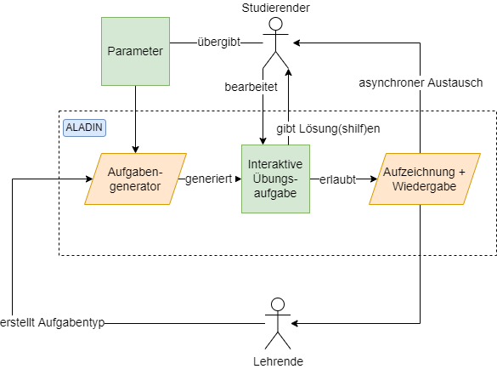
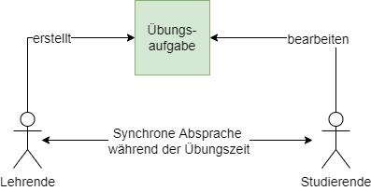
Lernen und Lehren mit und ohne ALADIN
Ablauf ohne ALADIN
Ablauf mit ALADIN

Slide 4
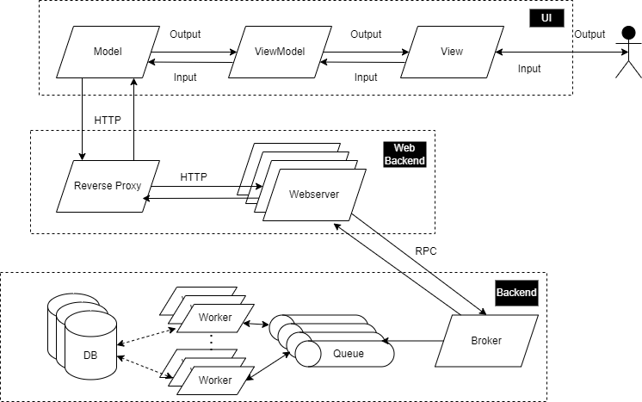
Hinter den Kulissen von ALADIN
Aufgabentyp
Oberfläche
Schnittstelle
Deklarativ konfigurierbar
im JSON-Format
Backend

Slide 5
ALADIN
DB
Generatoren
Code für Generierung von Aufgaben und Lösung(shilf)en
Kapselung nach Aufgabentypen
Typescript, PostgreSQL,
asd

Slide 6

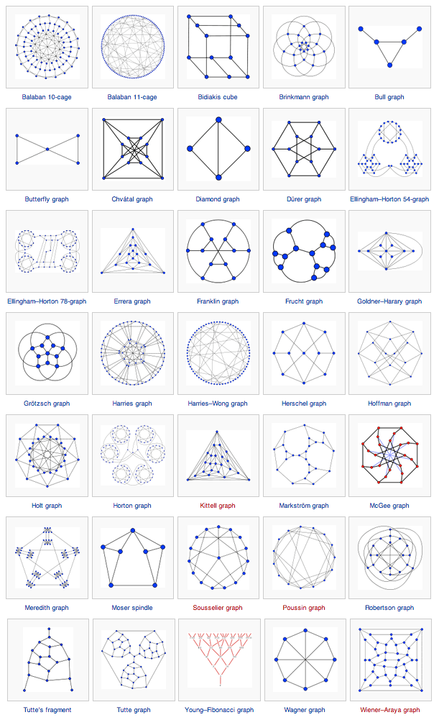




Aufgabentyp
Oberfläche
Schnittstelle
Generatorfunktion
Beliebige
Graphenverteilungen
Aufgabeninstanz
Artefaktinstanz, welche der
Nutzerparametrisierung genügt
Backend
Validierungsfunktion
Nutzereingabe
Ausführungs-
umgebung

Slide 7
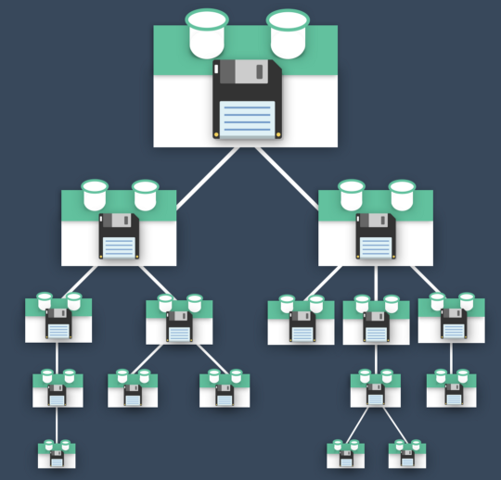
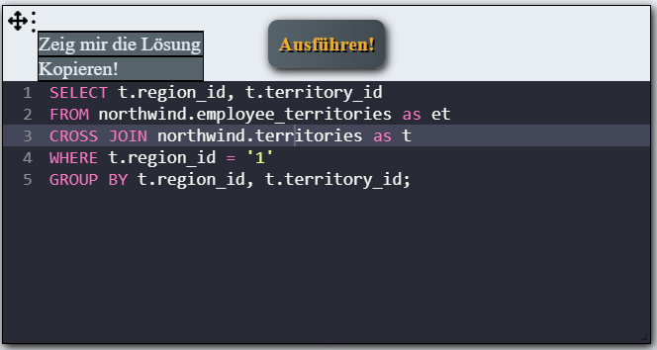
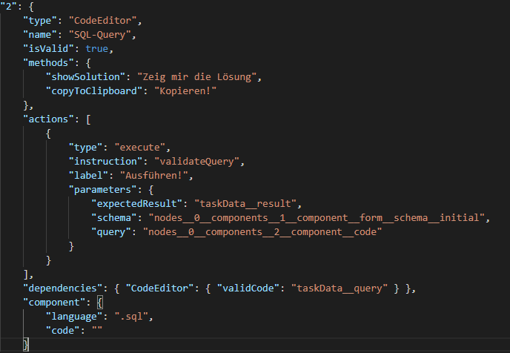
CARPET
Aufgabentyp
Oberfläche
Oberfläche
…
…
Schnittstelle
Backend
Möglichkeiten:
„Atomare“ Fehlerbehandlung und Lösungshilfe
Aufzeichnung aller Interaktionen
Abspielen aller Interaktionen
Wiedereinstieg an beliebiger Stelle
Vervollständigung des Lösungsversuchs als neue Aufzeichnung

Slide 8
Schnittstelle
Statistik der Aufzeichnung aus ALADIN
Aggregierte Auswertungen als Basis

Slide 9
Wichtige Links
https://aladin.htw-dresden.de
https://aladin.htw-dresden.de/docs
https://github.com/HTW-ALADIN

